Slide 1
Intelligent Recommendation
智推
杭州萧山公安分局
杭州匡信科技有限公司

Slide 2
目录
Catalog
1
2
3
4
5
6
建设背景
建设目标
已完成的模块
产生的价值
遇到的困难
建设重点

Slide 3
建设背景
01
Construction background
在构建了统一的公安信息资源实战平台后，公安各业务部门将面临实际实战建模的任务，每个业务部门对于实战研判都有自己的需求，如果每一个警种都建立一套特征分析研判系统那么无疑是费时费力的。
1. 不同警种各建分析研判系统，费时费力；
2. 不同系统的数据资源没有聚合运算，无法得出更全面的分析结果；
3. 挖掘情报等工作繁琐，效率低；
4. 无法更快更精准地打击犯罪、预防和预警；
……

Slide 4
建设目标
02
Construction goal
智能数据管理以及数据可视化实现，感知数据存在的质量问题，倒逼数据采集和数据管理工作方法。
基于标签规则的检索方式，确保对涉黄、涉赌、涉毒、涉恶、涉稳等案（事）件研判分析，排查线索更具实效，打造新时期网上作战的升级版。
自由配置的业务模型搭建方式，为基于标签的业务建模寻找可以固化的方法，为人工智能奠定基础；
智能推送，根据民警工作范围和内容，智能推送相关信息，提高工作效率；
对全量实有人口进行标签化建库，以健康体检方式对挖掘隐性重点人员，有效弥补以往显性重点人员的管控漏洞，进一步缩小常规人员管控管理的范围，使基础管控更有侧重；

Slide 5
已完成的模块
03
Completed modules
数据云池
展示和管理大数据信息资源服务平台中所有数据资源关键属性信息的系统 。
模型商城
实现公共安全领域的预测、预防、预警。
警情工具
处理分析警情号码和演算出高频警情，帮助公安及时掌握警情多发类型。

Slide 6
已完成的模块
03
Completed modules
智能推荐
标签工厂
截止目前已完成智推项目占58%
进行中的有标签工厂和智能推荐两大模块

Slide 7
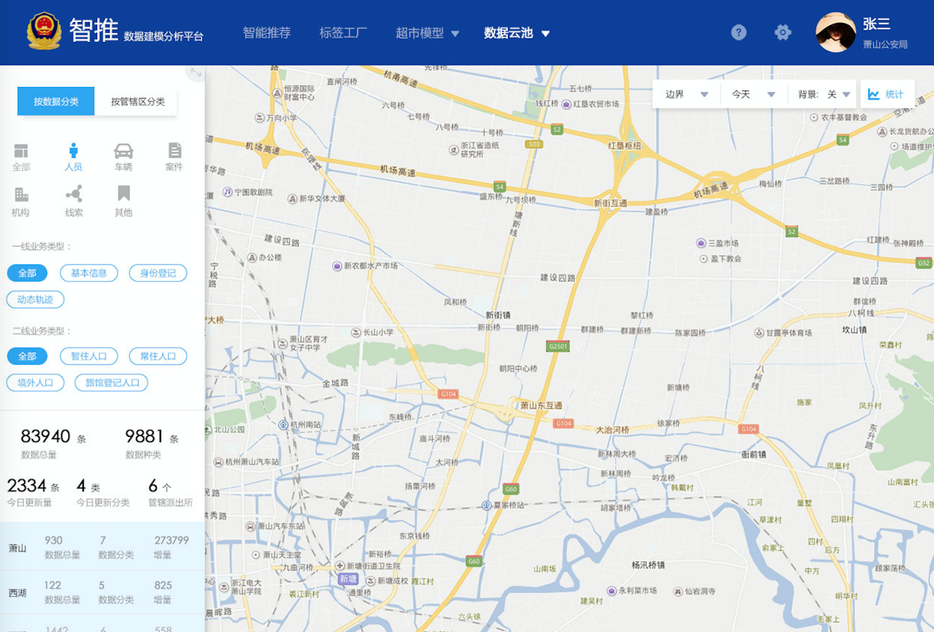
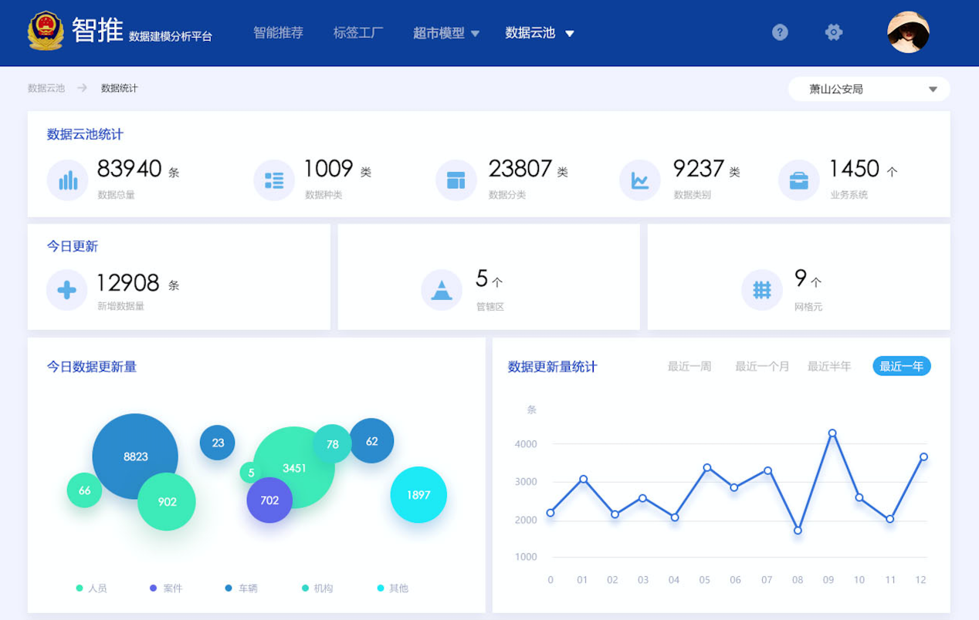
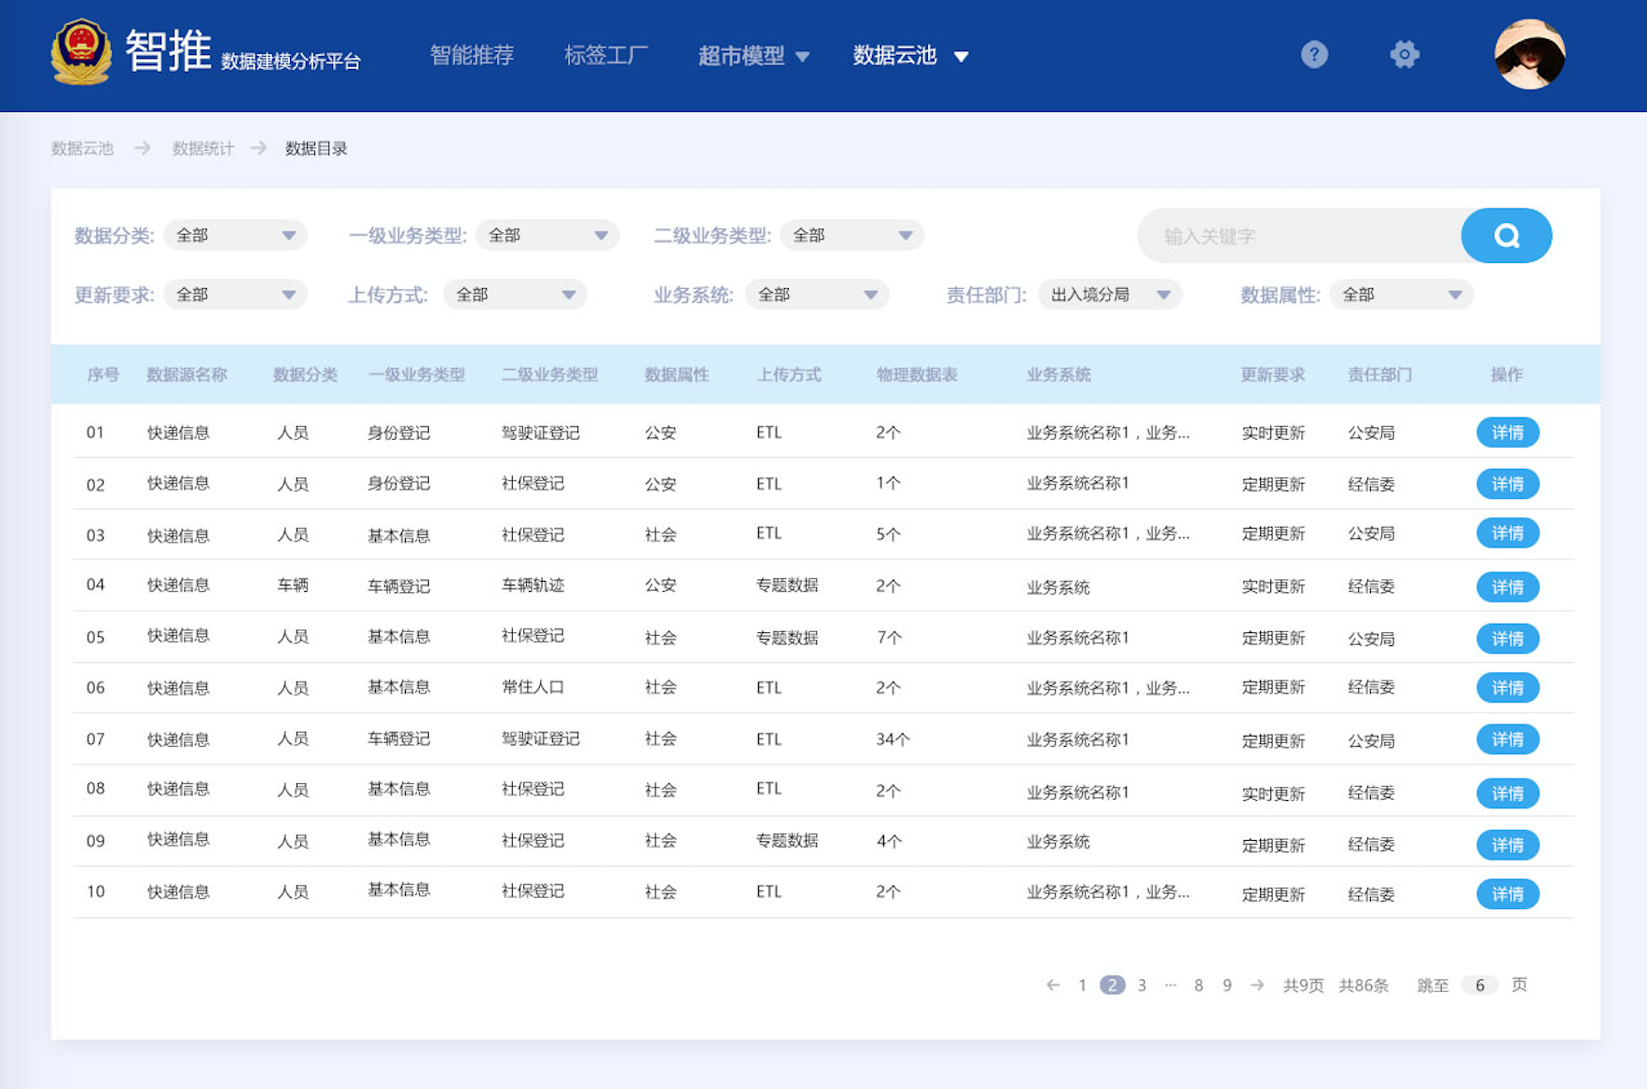
数据云池
03
数据云池是展示和管理大数据信息资源服务平台中所有数据资源关键属性信息的系统。根据数据责任部门、来源系统、更新情况等多个纬度对数据进行管理分类，方便快速的定位数据的状态及使用情况，实现数据资源目录标准化、可视化的统一管理。 目前数据总量：六千九百多万条，分类6各，种类26个。
数据统计：三种展现形式，分别是地图统计/ 数据可视化统计／数据目录列表
Notes:
数据地图：根据两种维度，了解数据组成，数据量，数据分布，数据更新量，数据量对比等信息，通过时间条件的筛选，了解不同时间段数据量的变化。管辖区边界使每个管辖区数据量对比，更直观，更清楚的了解不同管辖区或者数据类型的数据量需要补充。
数据统计：数据统计分为不同派出所和分局两种数据统计内容；
根据用户角色，默认查看该角色下管辖单位的数据统计，分局下面的派出所可以通过筛选查看分局所有数据可视化统计。根据统计图可以点击更多查看更详细的数据列表形式的信息。
数据列表：可以查看详情了解；展示数据分类，业务系统等数据的详细介绍，点击详情可以查看到该类数据的基本信息和字段以及预览数据。

Slide 8
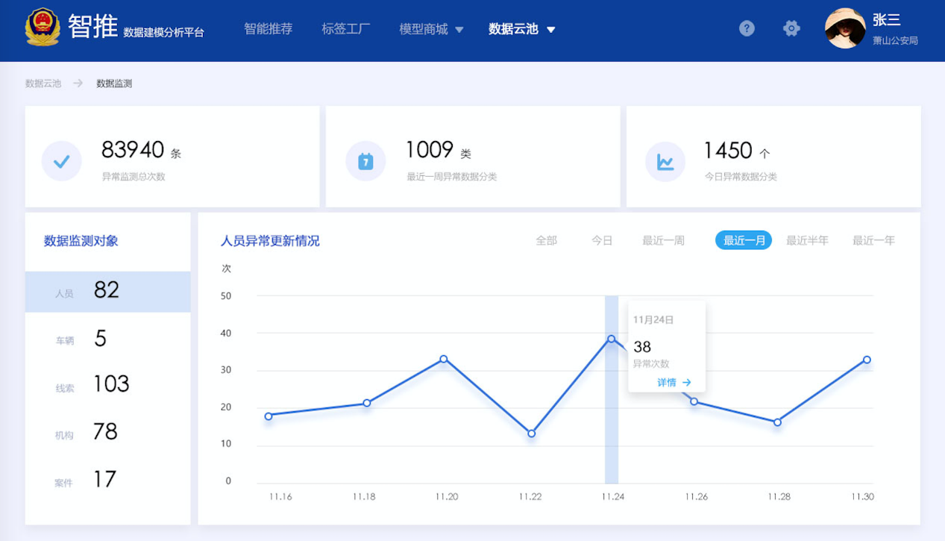
数据云池
03
数据监测：以曲线图方式分别展示更新要求监测以及数据对象监测内容。
Notes:
数据监测：监测数据异常次数，数据类型的异常统计和详情，如果出现异常，更快更准确的进行排查问题。

Slide 9
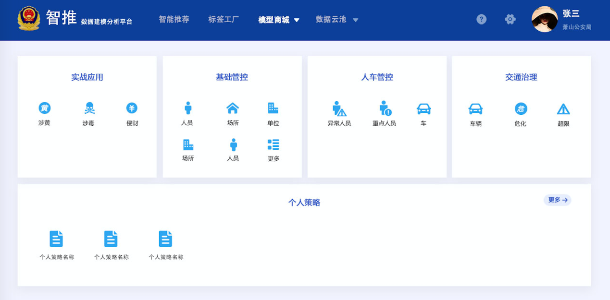
模型商城
03
模型商城是加强大数据模型构建和智能化工具应用，推动侦查办案从被动侦查向主动进攻转变”的最新精神，贯彻“无中生有”的创新理念，利用大数据特征计算研判及标签画像技术，利用各业务部门专家实战验证过的技战算法和模型，提供隐性犯罪人员/号码/车辆/部位等高价值情报的挖掘建模、计算和分析研判等核心功能，支撑情报精准打击犯罪，实现公共安全领域的预测、预防、预警。
截止目前已经建立了11个模型，例如：涉黄、涉毒、侵财、涉恶等
Notes:
针对人员相关的所有数据资源的组织。展示如下图，页面内容包括以下几方面内容：基本信息、生物特征、登记信息、资产信息、时空行为、背景信息、关系图谱

Slide 10
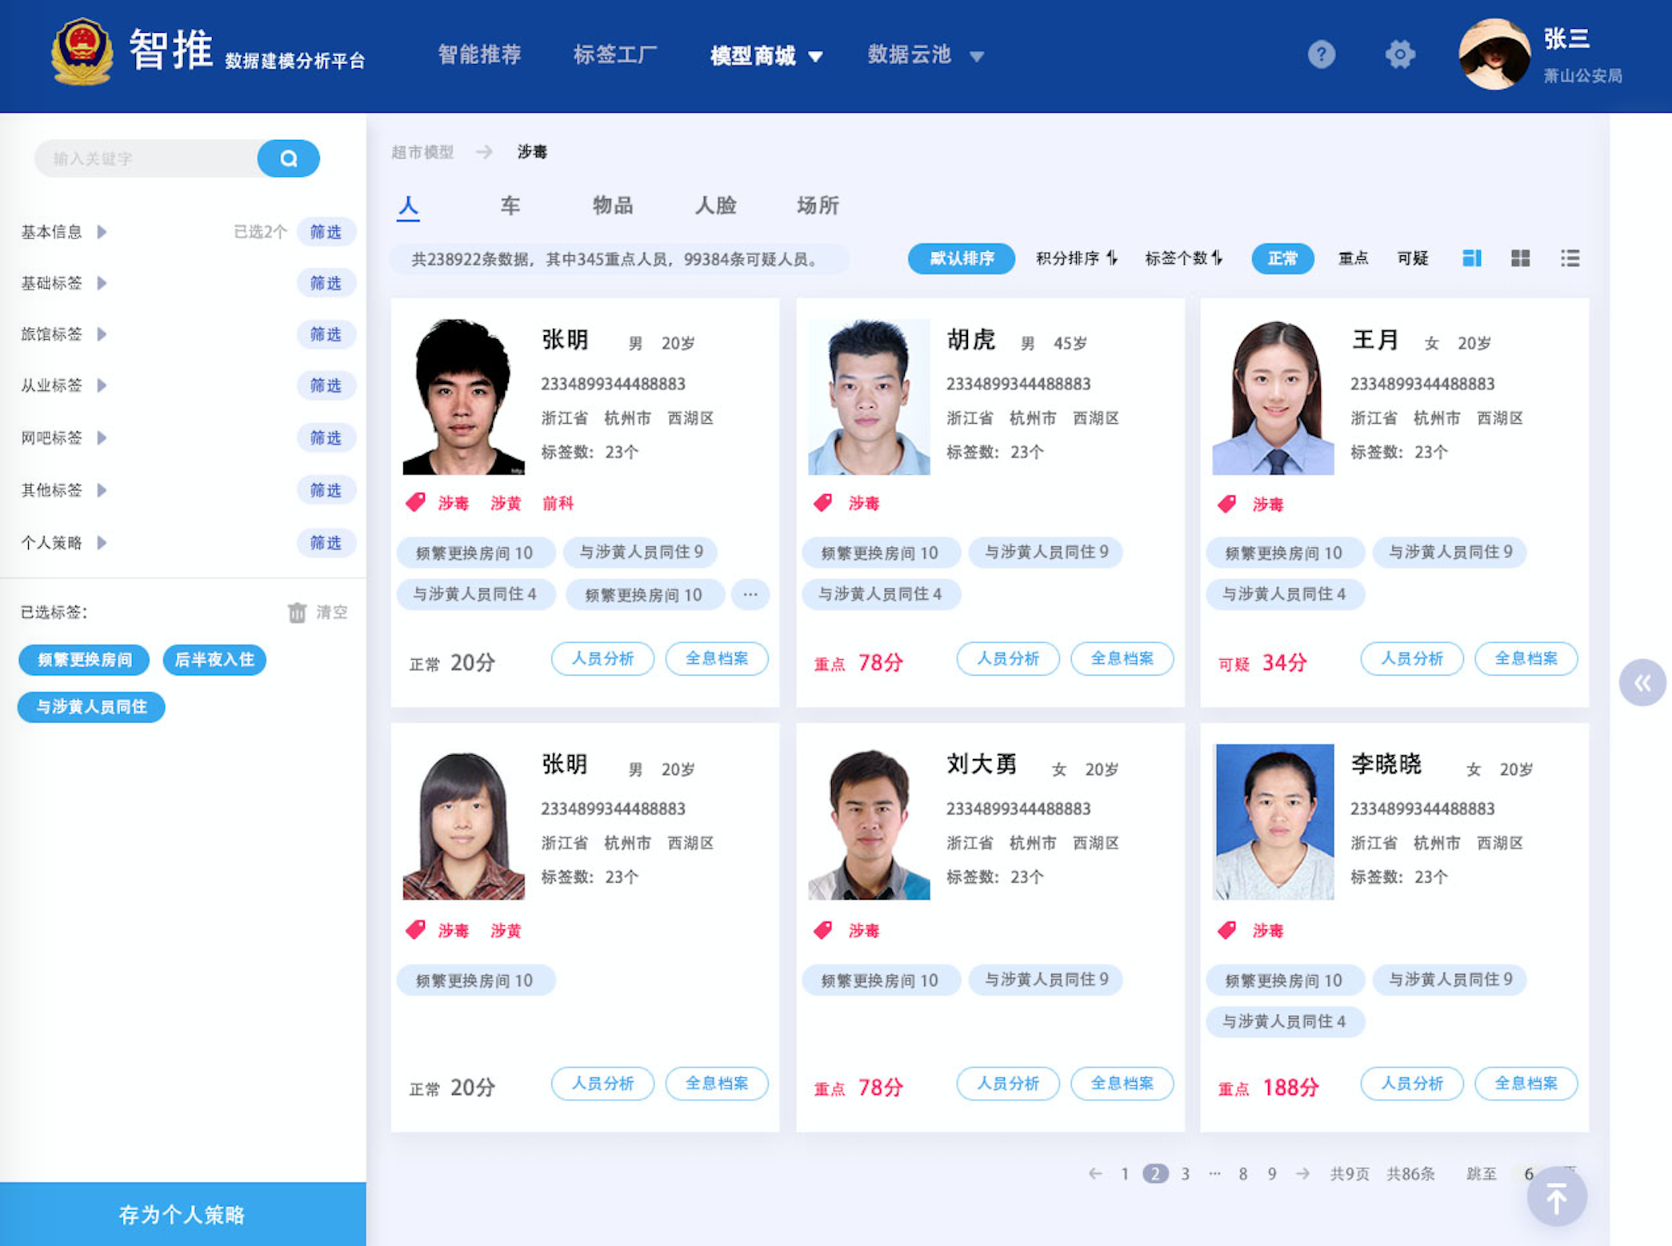
模型商城
03
例如涉黄模型，可通过分类好的模型，更快速找到目标人群；筛选条件筛选数据列表刷新，筛选出目标人群；将某个或几个人员加入关联分析或者对象库进行更深入研判。

Slide 11
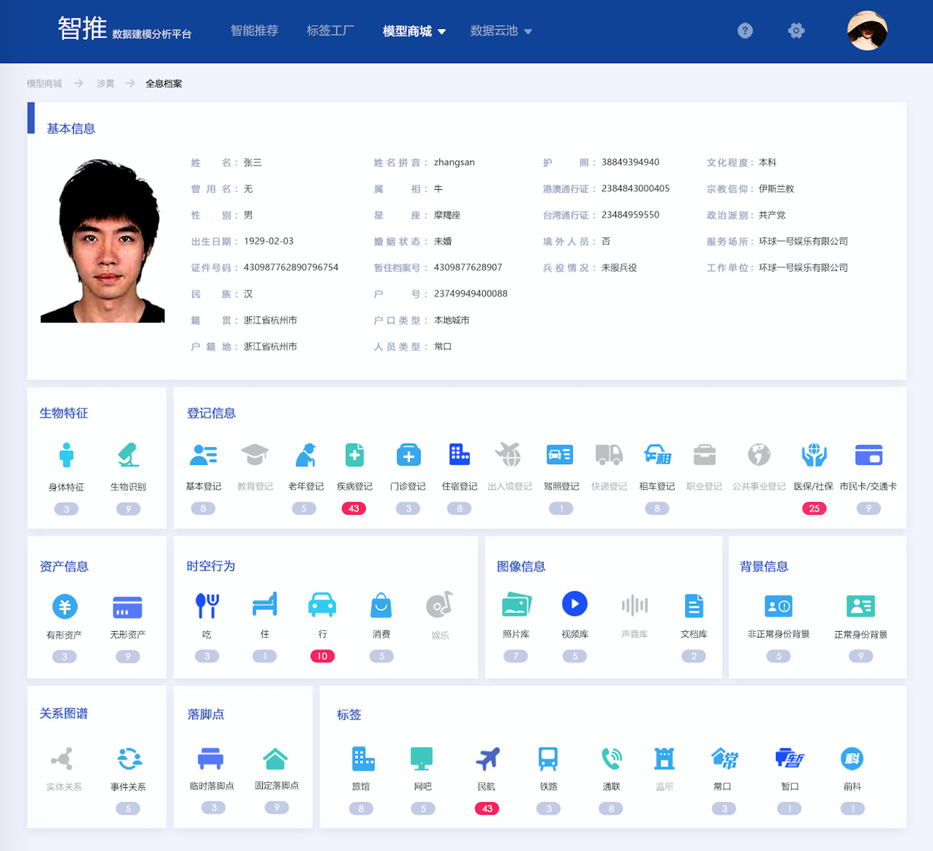
模型商城
03
模型商城中可以查看每个人员的档案，该档案集成了上百个数据接口，技术上攻克了新一个困难。可以通过该档案，了解一个人的从出生到死亡的记录。

Slide 12
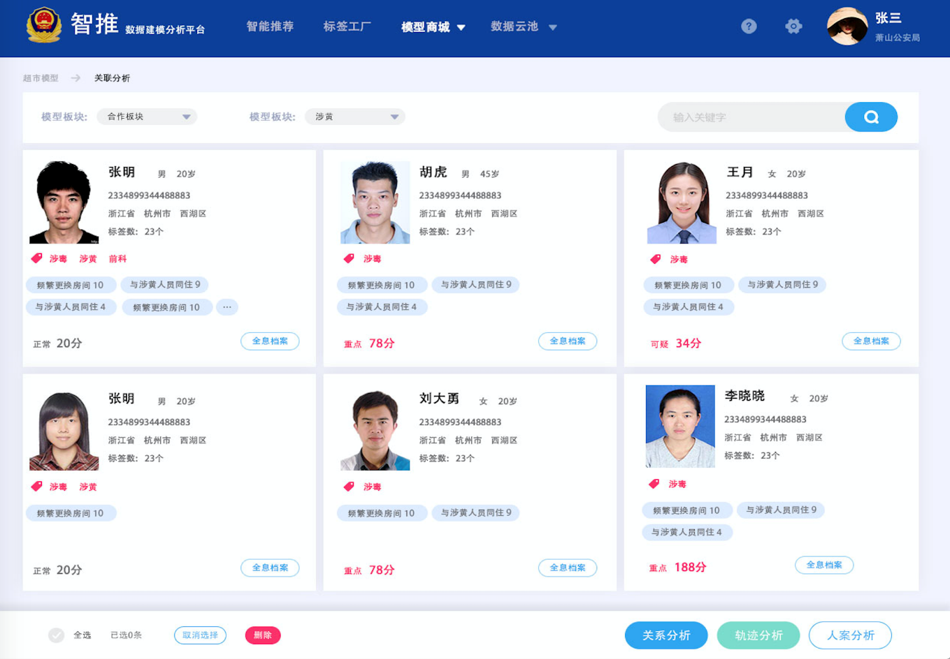
模型商城
03
模型商可以将不同模型的人员加入的关联分析时，关联分析人员列表同样按照模型类型分类。同时勾选目标人员，进行对具体分析，目前扩展工具有关系分析，轨迹分析，多时空人员伴随分析。

Slide 13
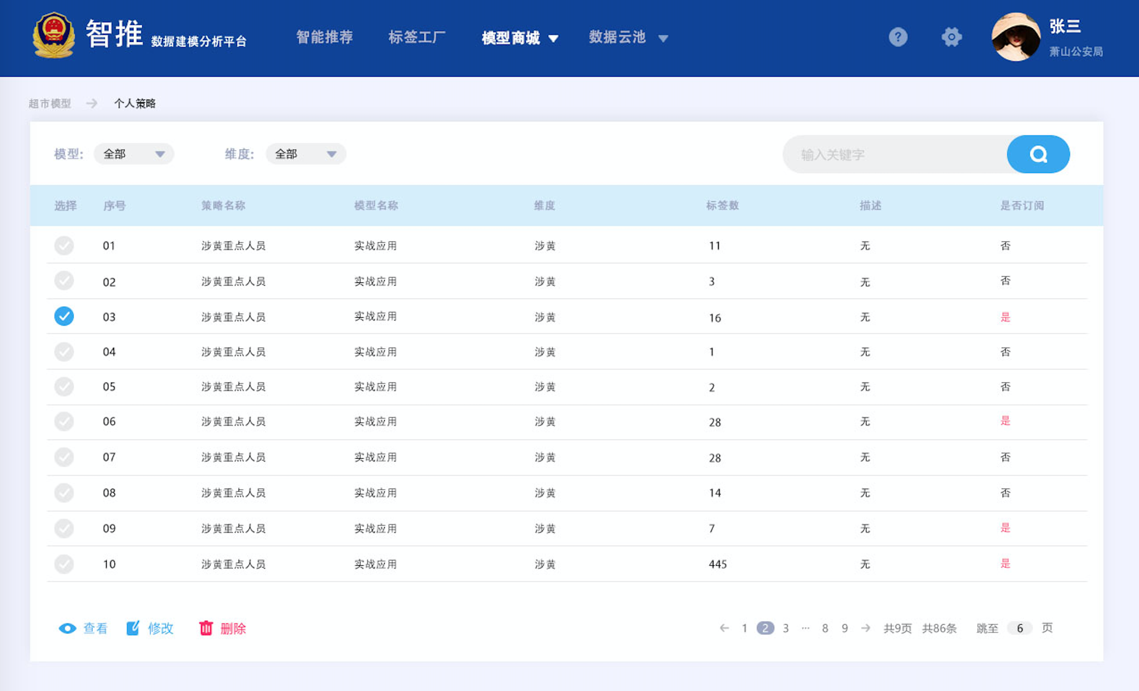
模型商城
03
个人策略功能——在模型中通过筛选标签，保存该模型下标签的组合形式为个人策略，所有个人策略在该页面以列表形式展现，可以对策略编辑，删除，查看。点击查看进入后直接是该模型下标签组合的筛选的数据结果列表。方便民警日常工作。

Slide 14




产生的价值
04
The value produced
数据价值
规范组织
应用广泛
智能检索
Data
Normative organization
Widely used
Intelligent retrieval
影响案（事）件的要素具体化、分值化，将要素发展的程度动态化、等级化，从而使人员风险挖掘更可视化、数字化。
该模型所有数据、标签的组织遵循的方法均被总结入库，其规范的做法可以复制借鉴。
由于其数据组织、标签定义、模型搭建均采用领先的模组开发方式，任何步骤均支持拆卸回溯，所以，其他业务模型在搭建时均可以利用已经组织的数据和标签。 .
全新的标签式、规则式模型检索方法，更符合网上实战业务研判的需求，具有智能化、推荐式的跨越。

Slide 15
遇到的困难
05
Difficulties encountered
已解决的困难：
数据监测
数据标签化管理
数据统计验算
高频警情分析精准分组

Slide 16
遇到的困难
05
Difficulties encountered
未解决掉的困难难易度对比：
云池数据如何精确定位到社区／到点？
高频警情分析，不同维度的计算如何模糊分组得出结果？
全息档案数据种类不够全面
人案分析／串并案件
关系图谱数据处理与展示
机器学习

Slide 17

建设重点
06
Key point of construction
模型配置
涉及业务
要素解析
数据规整

Slide 18
感谢
杭州匡信科技有限公司

